Slide 1




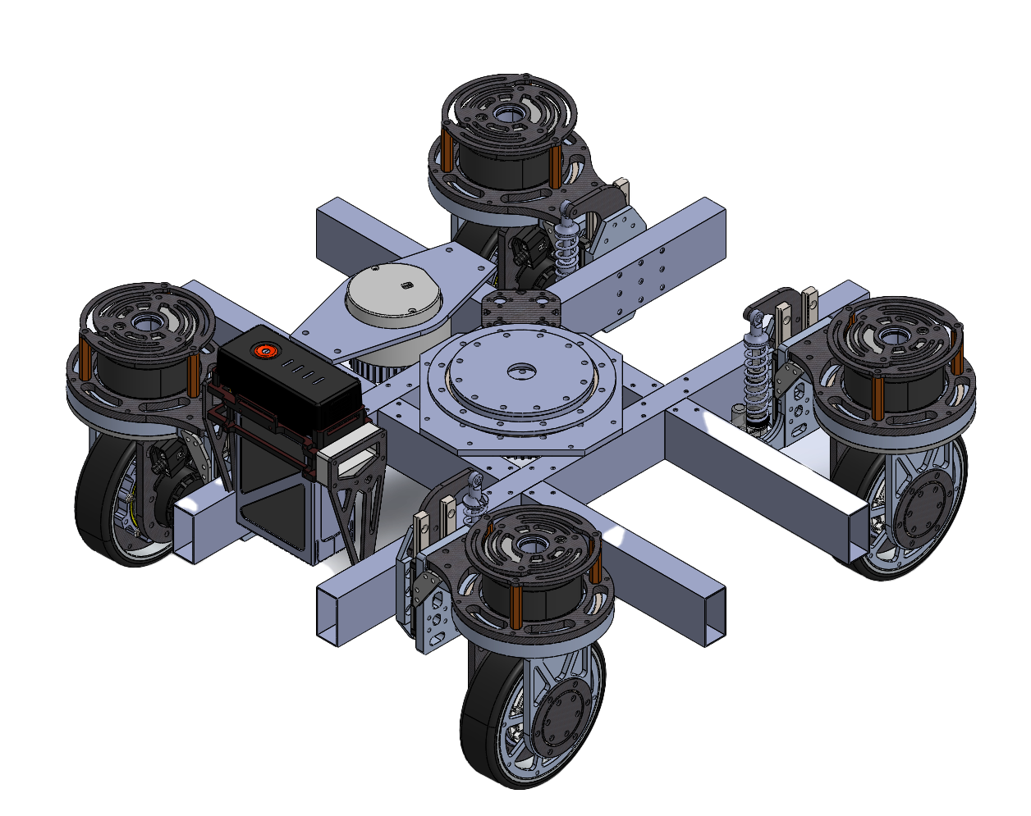
狭
域
灵
舵
基于舵轮的智能物流机器人
智
能
物
流
新
纪
元
负责人：杨怡坤
团队成员：杨成乐、杨杰、田星梅、黄蓉琪

Slide 2




目录
CATALOGUE
01
项目背景
02
产品介绍
03
研发历程
04
团队简介
05
项目规划

Slide 3

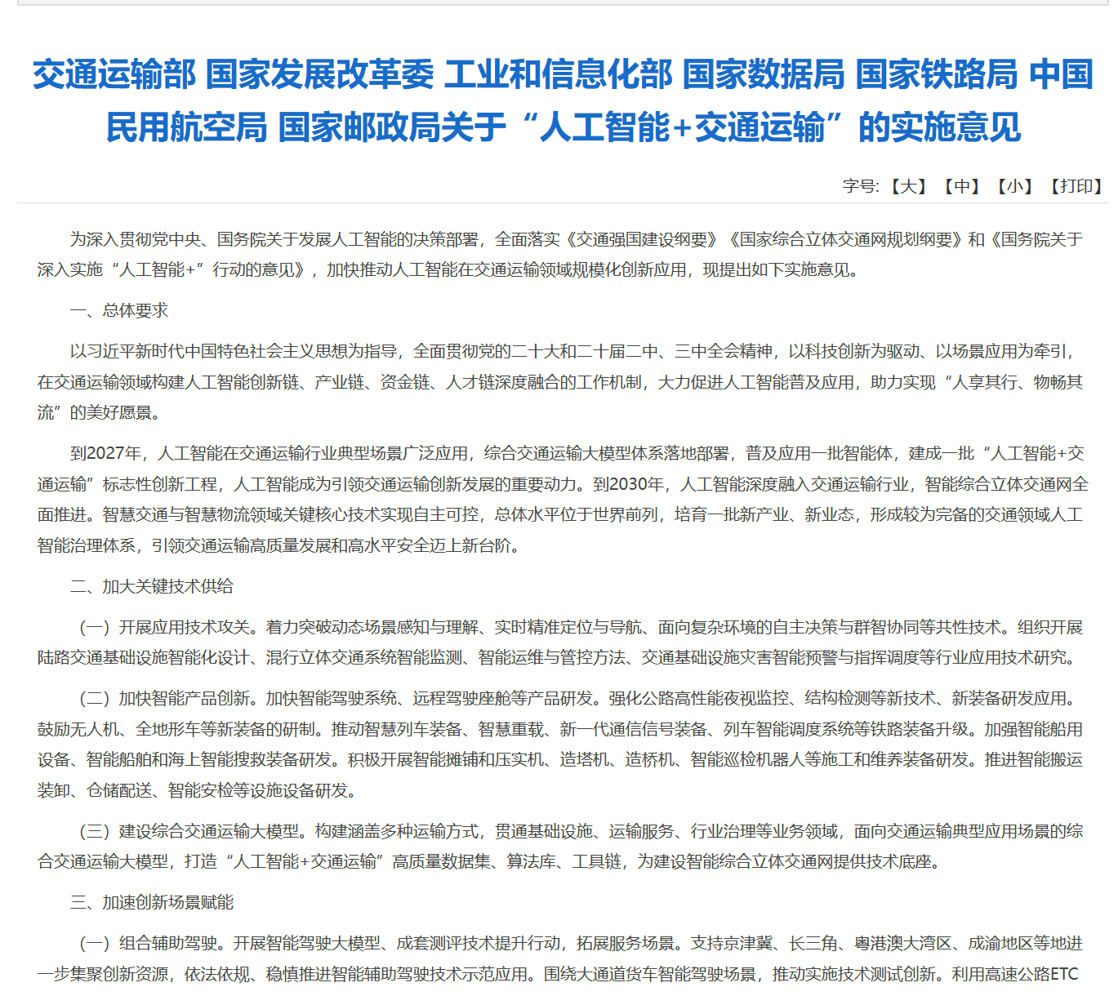
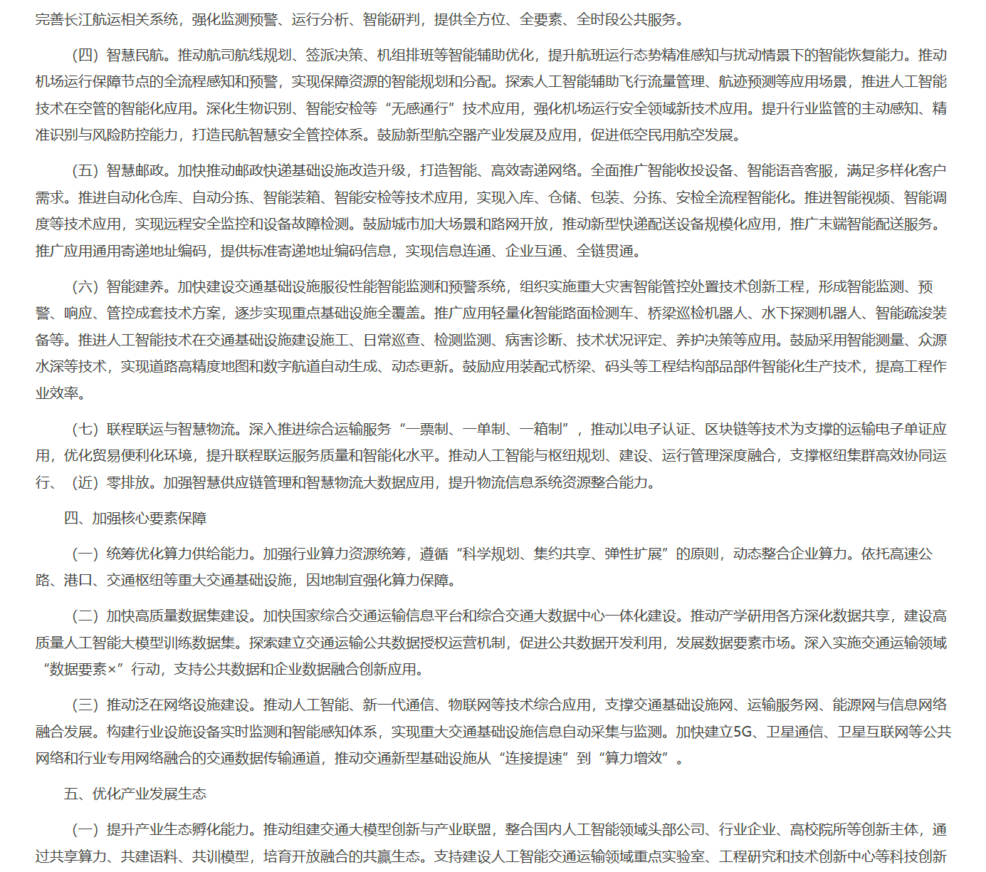
项目背景
政策背景
研究现状
“人工智能+交通运输”实施意见
在该实施意见中各职能部门明确支持智能搬运、仓储配送机器人的研发与应用；推动机器人在商贸物流领域的发展，契合项目解决仓储物流痛点的初衷。

Slide 4

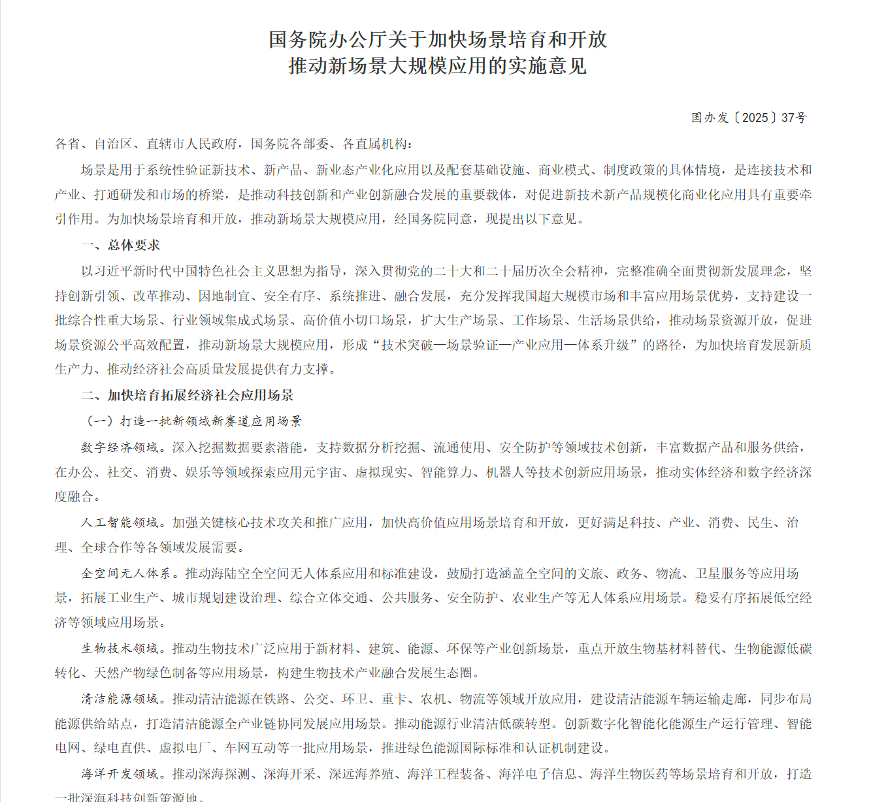
项目背景
政策背景
研究现状
国务院办公厅关于加快场景培育和开放推动新场景大规模应用的实施意见：
鼓励无人配送、智慧仓储等新场景；支持全空间无人体系在物流领域的应用，为全向移动机器人提供了方向指引。
智慧物流
全空间无人体系
智慧物流
关键词

Slide 5

项目背景
政策背景
研究现状
研究现状
现有不足
当前，国内外对智能物流机器人的研究正从传统的磁导引、二维码导航向基于SLAM的自然导航演进，以适应动态复杂的仓储环境。在机器人构型方面，采用舵轮实现全向移动的平台因其在狭窄空间内的卓越灵活性成为研究热点，国内外团队均在致力于解决其多轮协同控制与精准运动规划的难题。同时，研究趋势已从提升单体机器的感知与规划能力，扩展到多机器人集群的协同调度与系统优化，旨在构建柔性、高效的整体物流解决方案。然而，如何在保证高机动性的同时兼顾负载与能耗，以及在超大规模集群中实现实时最优调度，仍是当前国内外共同面临的技术挑战。
多数采用舵轮的全向移动机器人研究仍停留在实验室的理想环境验证阶段，其控制算法在面对真实仓储的复杂地面条件与长期运行时的可靠性不足。同时，现有方案往往难以在高机动性、高负载能力与低能耗三者间取得良好平衡，常为追求灵活性而牺牲了负载或续航。在系统层面，现有集群调度算法在应对超大规模、高并发任务时实时性下降，且机器人与上层仓储管理系统（WMS）的集成度普遍较浅，未能实现真正的数据闭环与任务协同。此外，专为极端狭窄、高密度仓储场景定制的硬件结构与算法优化仍相对匮乏，导致现有机器人在此类场景下的综合效能不佳。

Slide 6
产品介绍
产品简介
产品创新
狭域灵舵——基于舵轮的智能物流机器人
“狭域灵舵”是一款专为应对现代化仓储中狭窄、高密度挑战而设计的智能物流机器人。它核心采用了创新的舵轮全向移动平台，能够实现包括横向平移和原地旋转在内的灵活运动，其最小转弯半径可达到0.5米，从而在传统机器人无法企及的窄小空间内畅行无阻，彻底激活仓库的边角空间。
在智能层面，机器人深度融合了激光雷达SLAM与多传感器数据，实现了在复杂环境下的精准定位、自主导航与动态避障。通过模块化的设计，我们不仅使机器维护便捷，更使其能够与菜鸟等主流仓储管理系统进行深度集成，实现任务从下达到完成的全程自动化。
最终，这款机器人旨在精准解决传统阿克曼车型在窄巷中“转不过、进不去”的刚性痛点，以卓越的机动性、可靠的自主性和高度的集成性，为提升仓储空间利用率和整体运营效率提供了一套坚实的自动化解决方案。

Slide 7
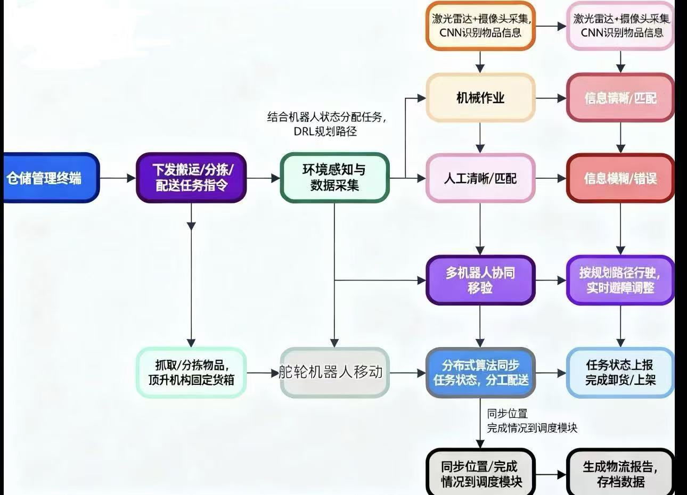
产品介绍
产品简介
产品创新
机器人工作流程图

Slide 8
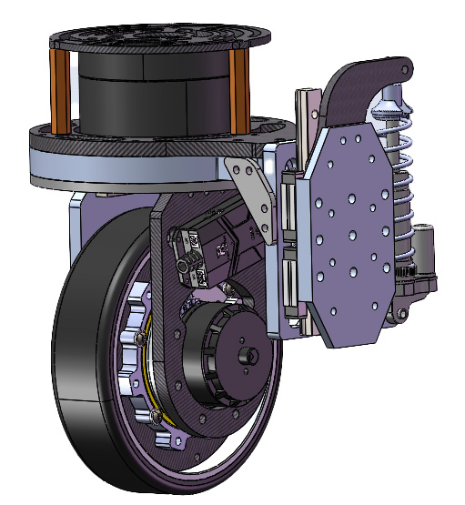
产品介绍
产品简介
产品创新
创新点一：舵轮轮组结构
舵轮结构能让机器人实现全向移动，且可以实现精确转矩控制，确保精确定位和灵活转向，尤其适用于狭小空间作业

Slide 9
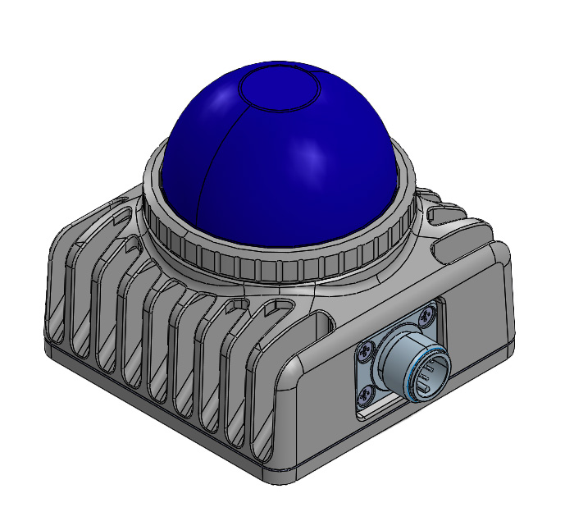
产品介绍
产品简介
产品创新
创新点二：激光雷达装置
机器人可利用激光雷达扫描周边环境，利用SLAM技术实现对机器人的精准定位和周边环境的感知，从而实现自动避障和自主路径规划

Slide 10
产品介绍
产品简介
产品创新
创新点三：模块化设计
机器人分为多个功能模块，各模块分别实现不同功能，且在机械结构上做了各模块间解耦的设计，便于维护和更换模块

Slide 11

研发历程
01
结构设计
03
系统集成
05
交付使用
完成舵轮轮组布局、机器人本体模块化结构设计、进行零件选型与强度仿真，实现高负载与灵活运动的结构适配。
搭建硬件系统（控制芯片、驱动模块、电源管理），开发与仓储管理系统的通信接口，实现任务自动下发与状态反馈。
待所有测试完成，确保机器人能够稳定高效运行后，将机器人整机交付使用
研发多传感器融合的路径规划算法（激光雷达 + 红外传感器）与舵轮协同控制算法，保障窄环境下的自主避障与精准运动。
在模拟仓储环境中测试机器人的运动灵活性、负载能力、导航精度等指标，针对问题进行优化迭代.
02
控制算法开发
04
性能测试

Slide 12


团队成员及分工
杨怡坤
杨成乐
杨杰
田星梅
黄蓉琪
结构设计
仿真验证
电控部分
整车调试
硬件部分
撰写论文
软件部分
撰写论文
硬件部分
撰写论文

Slide 13


项目规划
阶段一
阶段二
阶段三
阶段四
100010101010101111000
100010101010101111000
100010101010101111000
01101010101010101010
01101010101010101010
01101010101010101010
100010101010101111000
100010101010101111000
100010101010101111000
01101010101000010101010
01101010101000010101010
01101010101000010101010
01101010101010101010
01101010101010101010
01101010101010101010
01101010101000010101010
01101010101000010101010
01101010101000010101010
2026.8-2026.10
2026.5-2026.7
解题准备
2026.2-2026.4
功能优化
2025.11-2026.1
实物搭建
撰写论文
对项目整体进行评估准备结题资料和结项答辩
确定整体方案
机器人优化、调参
实现全功能
提升稳定性
结构设计
模型搭建
实现基本功能
确立方向、收集资料初步方案设计
确定实施方案

Slide 14
感谢各位聆听
请各位老师点评指正
答辩人：杨怡坤

